Slide 1
Serie Storiche ed Economiche 2016/2017
GRUPPO 5

Slide 2
Procedura Box e Jenkins
Analisi preliminari
Identificazione del modello ARIMA
Stima parametri
Controllo diagnostico

Slide 3
Processo MA(Q) : ACF è diversa da zero per k <= q e si annulla per k >= q+1
PACF tende a zero
Processo AR(p) : ACF tende a zero
PACF è diversa da zero per k <= q e si annulla per k >= q+1
Quando non c’è chiaro segno di trovarsi nelle due condizioni precedenti è probabilmente più appropriato un modello ARMA , un modello misto
Processo ARMA(p,q) : ACF tende a zero più o meno velocemente a seconda dei valori dei parametri (come in una AR)
PACF tende a zero come per un modello MA
Processo ARIMA(p,d,q) : estensione dei processi ARMA che considera i processi non stazionari omogenei
di grado d che possono essere resi stazionari tramite opportune trasformazioni

Slide 4
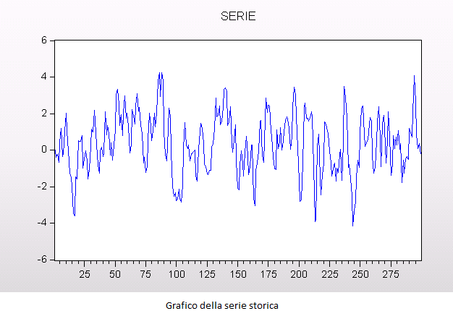
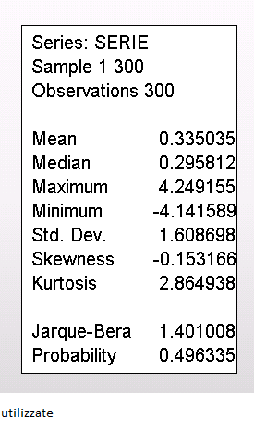

Slide 5
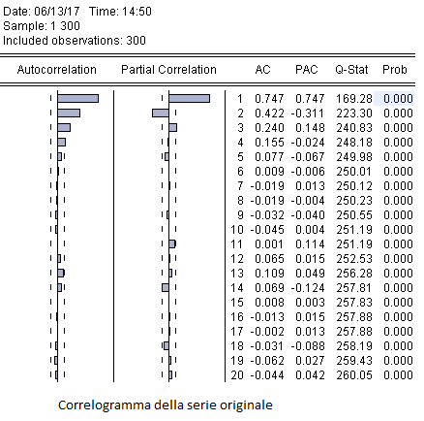

Slide 6
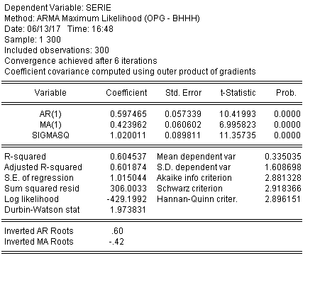
Yt =0,597465 Yt-1 + εt +0,423962εt-1

Slide 7
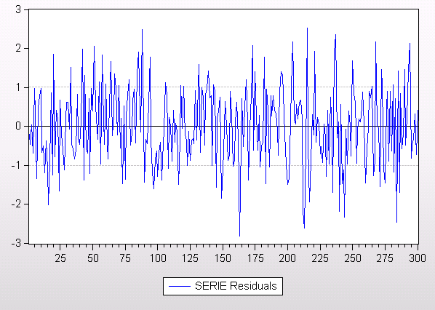
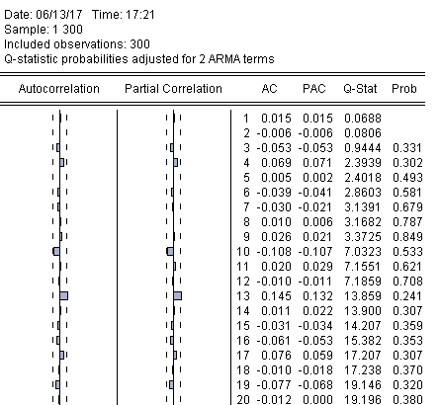

Slide 8


Slide 9
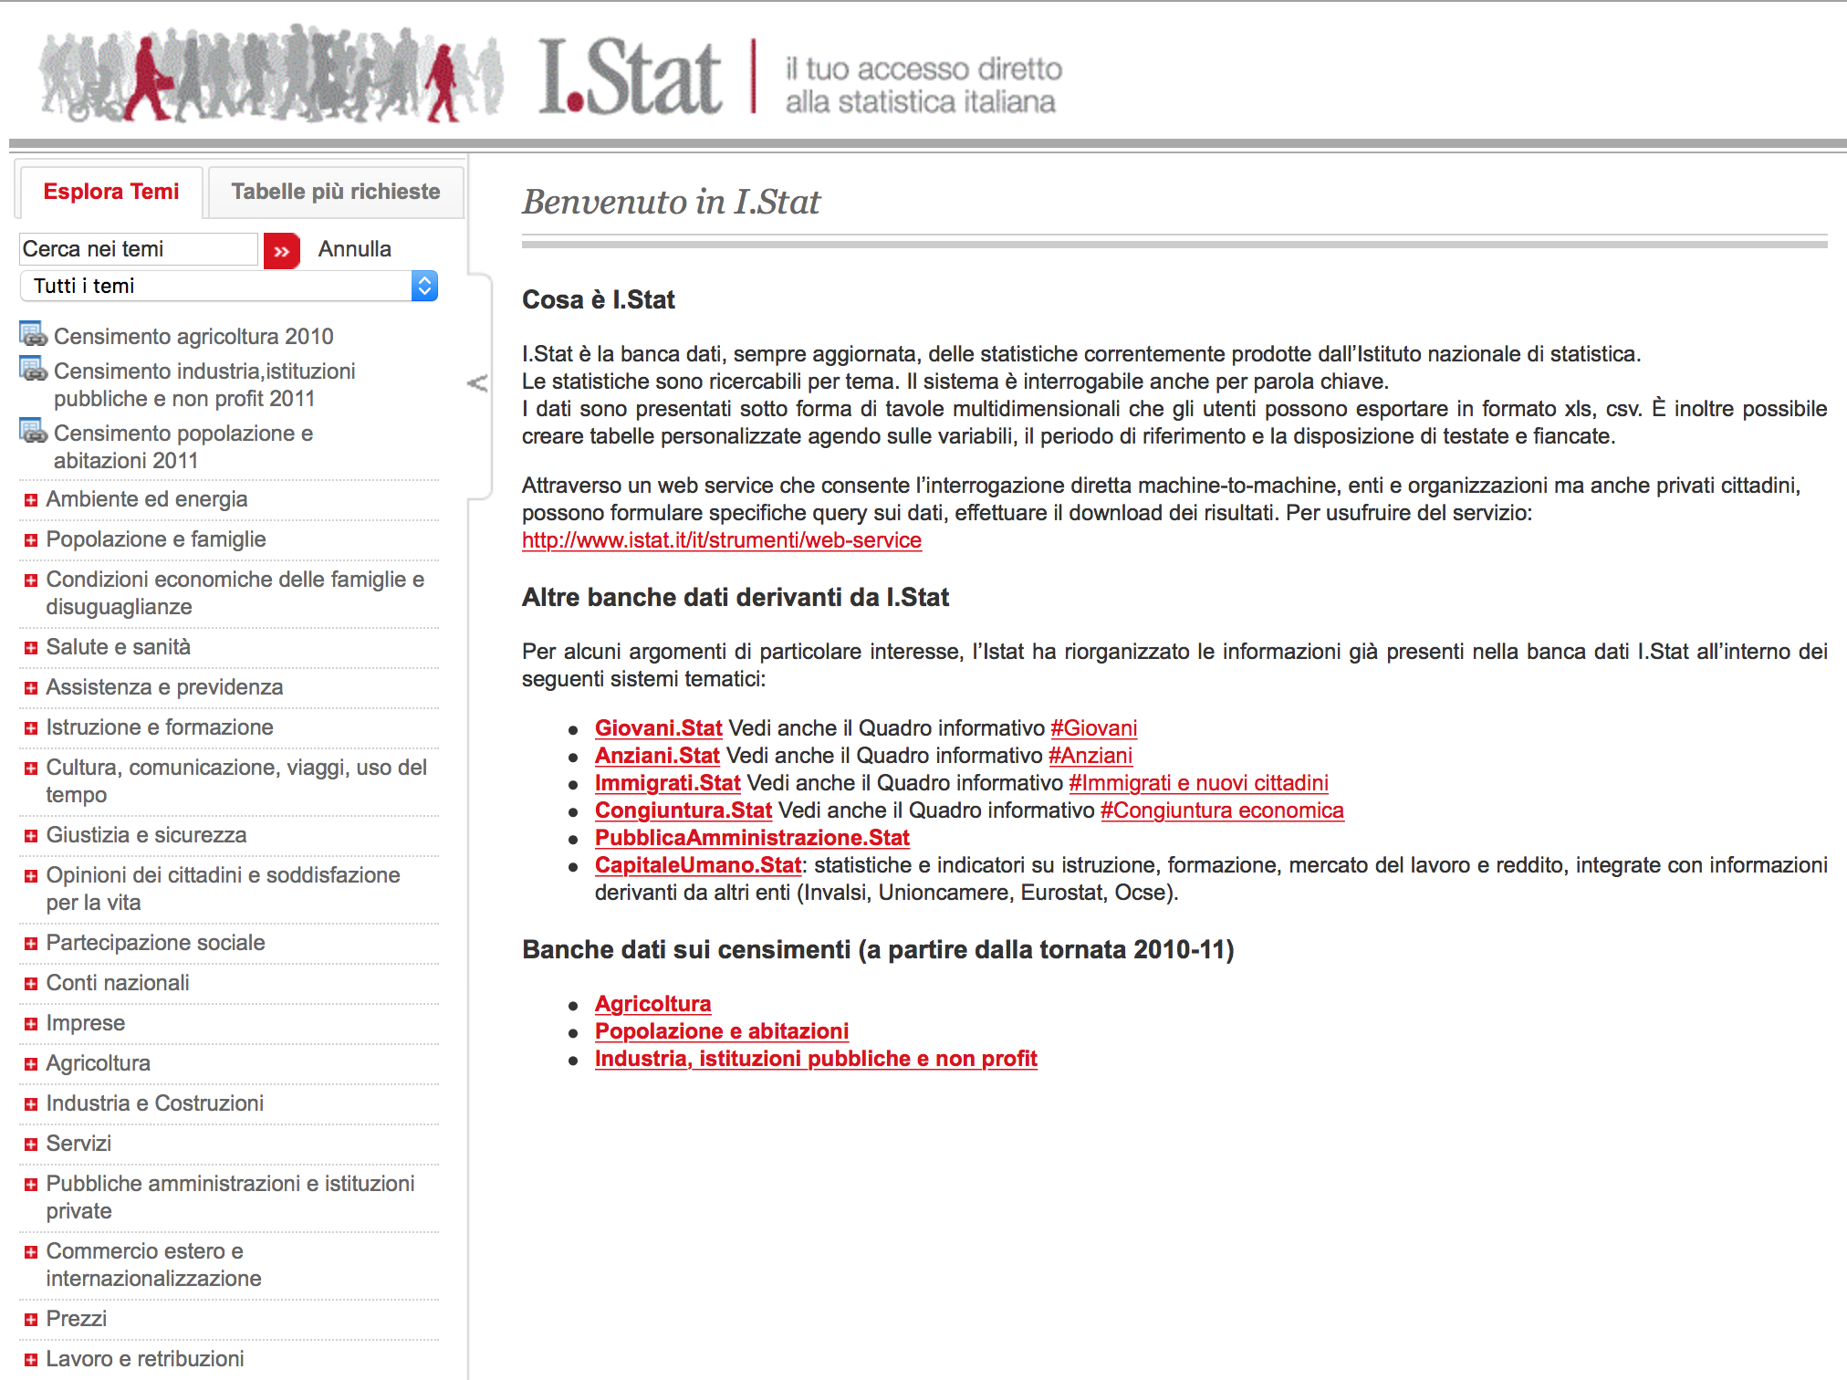

Slide 10
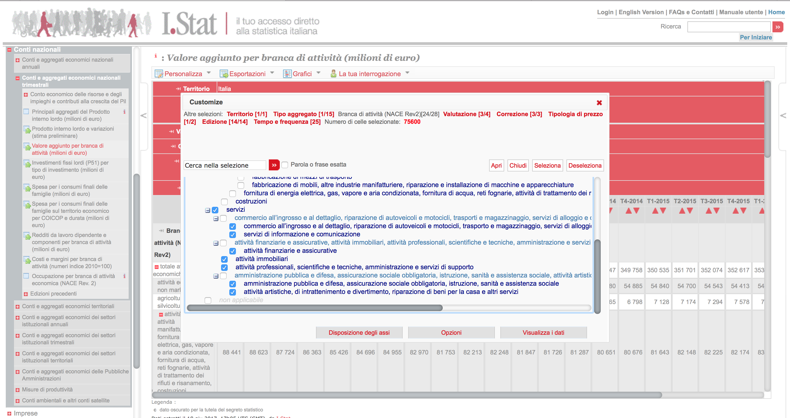

Slide 11
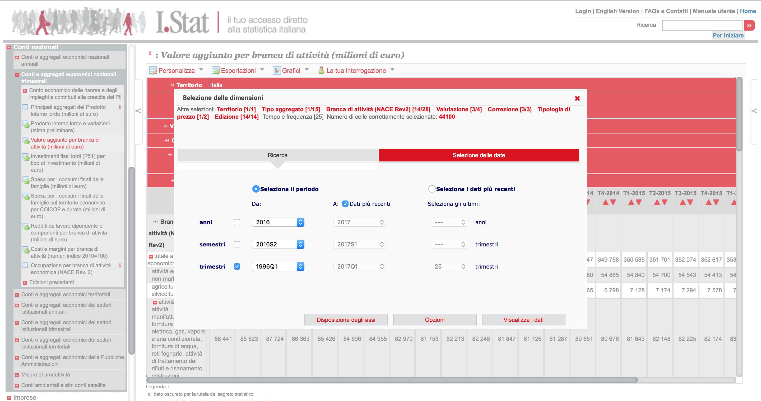

Slide 12

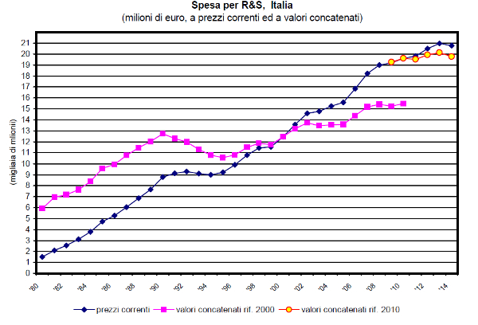
Valore aggiunto Y=P-Ci
Produzione
Consumi intermedi
Produzione → valutata ai prezzi base
Costi intermedi → valutati al prezzo d’acquisto
Concatenamento
Yt,t-1 =Yt-1,t-1 *It,2010
Un esempio di confronto tra prezzi correnti e prezzi concatenati

Slide 13
Esempio di dati destagionalizzati

Slide 14
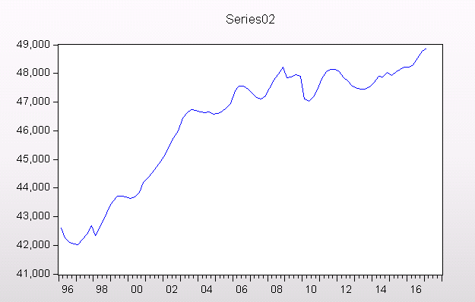

Slide 15
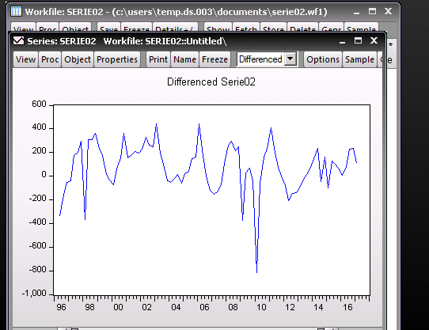
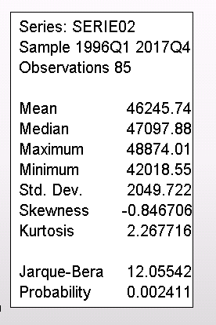

Slide 16
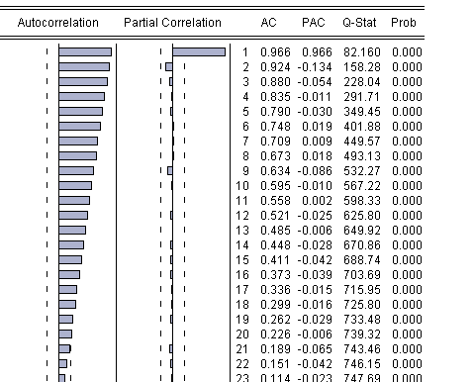
Prima della differenziazione
Dopo la differenziazione

Slide 17
Y_{t} = 71.47929*(1-0,41896) + 0,41896*Y_{t} + ε_{t}.

Slide 19
Fine
Sara Coslovich Tommaso Cavalieri
Alessia Tugliach Luigi Amendolagine

